Slide 1
الحسين بن طلال بن عبد الله الأول الهاشمي 14 نوفمبر 1935 - 7 فبراير 1999
مايكل بارامقيان 5 E-

Slide 2
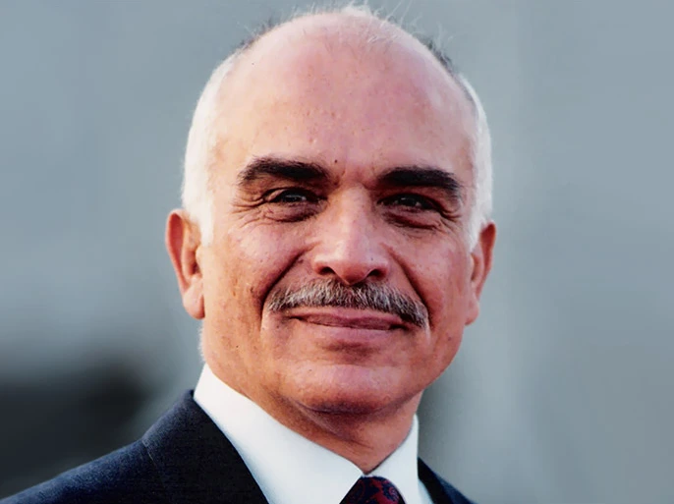
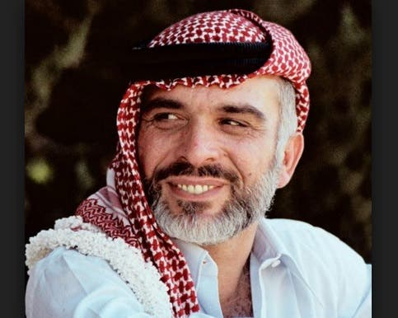
حسين بن طلال بن عبد الله الأول الهاشمي
المغفور له الملك الحسين، كما وصفه الرئيس الأمريكي السابق بيل كلينتون 'لم يكن مدفوعا باللقب الذي يحمله وإنما بالمسؤوليات التي يتحملها، كما لم يستمد نبله من لقبه بل من قوة شخصيته ورؤيته وروحه'.

Slide 3
نبذة عن حياته
وُلد الملك الحسين في العاصمة الأردنية عمَّان؛ ليكون أكبر أبناء الأمير -آنذاك- طلال بن عبدالله وزوجته زين الشرف بنت جميل وهو الأخ الأكبر بين اخوته، ثلاثة اخوة وشقيقتين
حمل الحسين اسم جده الحسين بن علي (شريف مكة)، زعيم الثورة العربية عام 1916 ضد الإمبراطورية العثمانية
درس في الكلية العلمية الإسلامية، بينما أكمل تعليمه في الخارج بالمملكة المتحدة.
تولّى الملك طلال حكم المملكة الأردنية الهاشمية عام 1951 م، سُمِّي الحسين وليا لعهد مملكة الأردن
تزوج الحسين بن طلال أربع مرات ولديه 8 اولاد
توفي الحسين عن عمر يناهز الثلاثة وستين، بمرض السرطان في السابع من شباط/فبراير عام 1999 م.

Slide 4
أهم الانجازات
الأردن في عهد الملك الحسين كان قد دخل في ثلاثة حروب مع الكيان الإسرائيلي.
تحول الأردن في نهاية الـ 46 عاما من عهده إلى دولة حديثة مستقرةالمشاركة في مبادرات السلام .
النهضة في مختلف القطاعات الصناعية والسياسية والاقتصادية والتي تخدم الحالة الاجتماعية والتشجيع على الديمقراطية باعتبارها منهجًا وأسلوب حكم، والحفاظ على حقوق الإنسان.

Slide 5
أهم الانجازات
قد حكم الحسين الأردن ذات النظام الملكي الدستوري لأطول مدّةٍ بين أفراد أسرته الذين توّجو ملوكا للأردن أو للعراق منذ 1920 م.
تعريب قيادة الجيش العربي بهدف التأكيد على استقلال الأردن في عام 1956م.
تولّى الحسين حكم المملكة ليكون ملكا دستوريا مبتدئا عهده بما اصطلح على تسميته «تجربةً ليبرالية»؛ إذ سُمح في العام 1956 م تشكيل أول حكومة برلمانية منتخبة في تاريخ الأردن
مشاركة الأردن في المؤتمر الدولي للسلام الذي أقيم عام 1973 م في جنيف في سويسرا

